Slide 1
Merci d’être venus assister à la conférence Parents Zen ce soir !
Voici les coordonnées de Catherine si vous souhaitez prendre contact avec elle :
Mail : catherine.schwennicke@prefrontality.be
Se procurer son livre : https://www.amazon.fr/Parent-zen-Brigitte-Durr…/…/2761940601 Infos complémentaires : http://prefrontality.be

Slide 2
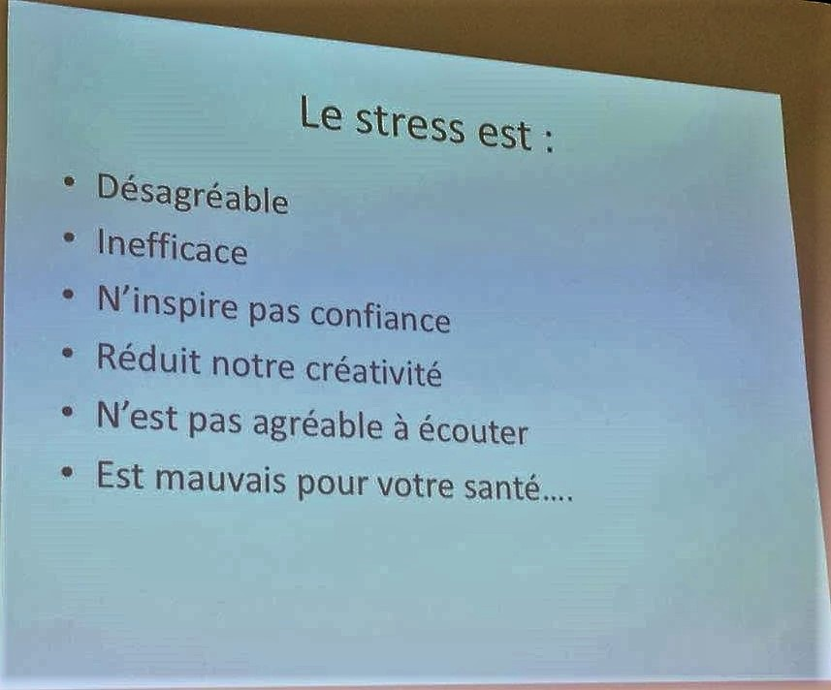

Slide 6
